Slide 1

IFK Fjärås P-12
Föräldramöte
2021-04-28

Slide 2
IFK Fjärås P12 – Ledare 2021
Tränare
Tobias Nordefjäll
Johan Bergström
Fredrik Dannberg
Christian Helmström
Andreas Erlandsson

Slide 3
IFK Fjärås P-12
  Målsättning
  Träning
  Föräldrapolicy
  Träningstider
  Matchspel
  Lagkassa
  Sponsring
  Arrangemang
  Lagförälder
  Laget.se
Medlemsavgifter
Övriga frågor

Slide 4
VÅR MÅLSÄTTNING
Ungdomssektions målsättning är att vi skall ha ett flick- och ett pojklag i varje åldersgrupp. Våra ungdomar skall vara välutbildade när de lämnar oss för seniorfotboll.
De skall:
kunna grunderna i fotboll (teknik, anfallsspel och försvarsspel)
förstå träningens betydelse för utveckling
ha utvecklat en känsla för lagets betydelse för ens egen utveckling
vilja vara kvar i fotbollens värld som spelare, ledare eller domare.
Grundstenar för att uppnå målsättningen
Klubbkänsla. Alla ”vi” i IFK FJÄRÅS, inte bara egna laget.

Slide 5
Träningsinnehåll:
• Teknik (passning, mottagning, rörelse utan boll, avslut, målvaktsteknik..)
• Rörelseglädje (koordination, smidighet, snabbhet…)
• Respekt (uppträda schysst, uppmuntra, lyssna, delta i övningar, kommentarer..)

Slide 6
Föräldrapolicy
Uppmuntra ditt barn att gå på träningar. Kom i tid!
Ge inte onödig kritik utan var positiv och vägledande.
Se domaren som en vägledare – kritisera inte hans/hennes bedömning.
Fråga om matchen var rolig, spännande och juste – inte bara vad resultatet blev.
Se till att barnen har på sig kläder efter väder.
Se till att barnen ätit minst ett mellanmål innan träningar
Delta vid arbetsinsatser som gynnar föreningen och lagets ekonomi.
Notes:
Föräldrapolicy
IFK Fjärås strävar efter kvalitet rakt igenom vår verksamhet, det gäller också ditt deltagande som förälder. Tänk därför på följande:
• Kom till träning och match – ditt barn vill det.
• Uppmuntra ditt barn att gå på träningar.
• Uppmuntra alla spelarna i laget under matchen – inte bara din dotter eller son.
• Uppmuntra i både med och motgång.
• Ge inte onödig kritik utan var positiv och vägledande.
• Respektera hur tränaren disponerar spelarna – försök inte påverka henne/honom
• Se domaren som en vägledare – kritisera inte hans/hennes bedömning.
• Uppmuntra ditt barn till att delta – pressa inte.
• Fråga om matchen var rolig, spännande och juste – inte bara vad resultatet blev.
• Respektera föreningens ungdomsarbete och policy.
• Bli medlem och kom på de årliga mötena där man kan påverka hur verksamheten drivs.
• Tänk på att det är ditt barn som spelar fotboll – det är inte Du själv!
• Se till att barnen har på sig kläder efter väder.
• Se till att barnen ätit minst ett mellanmål innan träningar
• Försök att ta med ditt barn på minst en Dam och Herr A-lags match, gärna som lagaktivitet.
• Delta vid arbetsinsatser som gynnar föreningen och lagets ekonomi (för detaljer, se IFK Fjärås hemsida).
• Om du inte själv har möjlighet att köra, kontakta någon annan förälder och planera samåkning.
• Var i alla lägen ett föredöme för ditt barn och IFK Fjärås.
• Förse tränaren med information om ditt barn om t ex allergier eller andra hälsotillstånd.
• Förstå vad ditt barn vill ha ut av sin idrott och stötta henne/honom så att målen kan uppnås

Slide 7
IFK Fjärås P12 - Träningstider
Träningstider vinter
Söndagar 15.00-16.15
Träningstider sommar (fr.o.m. att naturgräset öppnar)
Två träningstillfällen/vecka
Söndagar 10.30-11.45 Ögärdet
Torsdagar 17.45-19.00 Lertäppa
Notes:
Synpunkter? Två tillfällen per vecka lagom?

Slide 8
IFK Fjärås P12 – Matchspel 2021
Kungsbackaleken
Matchsammandrag som spelas hos olika föreningar runtom i Kungsbacka. Detta är inställt fram till sommaren i år, hur det blir efter sommaruppehållet vet vi inte än.
Vi arbetar på att fixa träningsmatcher mot andra lag under våren/sommaren, liknande förra säsongen. Beror helt på rådande restriktioner.
Cuper
Ev avsluta säsongen med någon cup.

Slide 9
IFK Fjärås P12- Ekonomi 2021
Cupersättning P/F 7-9 år 800:-
Ledarersättning fast summa beroende på ålder, antal ledare och ledarnas utbildning (Går till lagkassan)
Egna inkomster – Lagkassa
Varje lag har en egen lagkassa.
Sponsorpengar, kaffepengar mm, härifrån dras t ex. cupavgifter mm.
Kassör
Notes:
Lina Wallsten

Slide 10
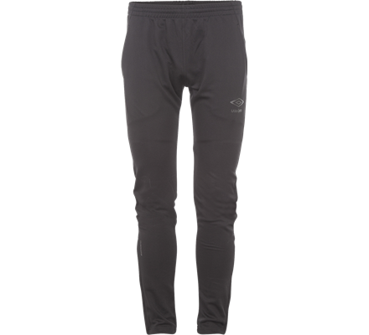
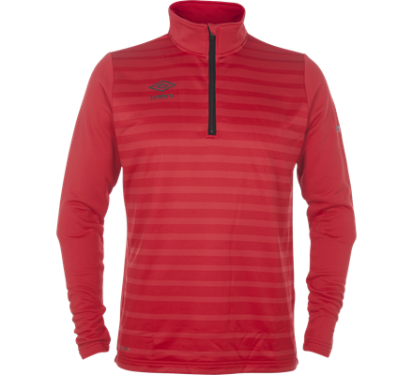
IFK Fjärås P12 - Sponsring/Klädansvar 1-2 personer
Sponsor-/klädansvarig
Sammanställa ev. sponsorintäkter
Bistå tränarna vid ev. gem. beställning av kläder
Samla in matchkläder, fördela ut nya (1gång/år)
IFK Fjärås har en egen ”klubbsida” hos hos Intersport, där man kan beställa träningskläder med tryck, logga mm
https://team.intersport.se/ifk-fjaras/
379:-
319:-
Notes:
Någon intresserad av att sammanställa sponsorintäkter och bistå ledarstaben vid klädbeställningar?
Matchkläder står klubben för, beställning behöver göras.

Slide 11
ÌFK Fjärås P12 - Arrangemangsansvar 1-2 personer
Arrangemang 2021
I stort sett är alla stora arrangemang inställda i år, men vissa saker behöver göras.
- Fixardag Lertäppa
- Pojkar/Flickor 9-10 år: Midsommarafton (kl 12 – 16) och Midsommardagen (kl 13-16)
- Städ/Kritning Lertäppa ca 2ggr/säsong
- Bollkalle vid herr-/dammatch
- mm
Alternativt fördelar vi tränare uppgifterna vid årets start, så byter man sinsemellan om man inte kan genomföra tilldelad dag.
Notes:
En del i medlemskapet i IFK Fjärås
Övrigt,
Kiosk hemmamatcher
Matchvärd hemmamatcher
Städning Lertäppan 2-3 ggr / säsong.

Slide 12
IFK Fjärås P12 - Lagföräldrar/Föräldrarepresentanter 1-2 personer
Lagaktiviteter utanför själva fotbollen
  Filmkväll i klubbstugan
  Bowling
  Exempel mm mm
  Förslagsvis 1 gång på våren, 1 gång på hösten

Slide 13


ÌFK Fjärås P12 - Information
Laget.se
Aktivitetskalender
Kallelser
  Träning
  Match
  Cup
  Info om arrangemang etc
Kontrollera att era uppgifter stämmer!
Notes:
Laget.se
Hemsida
App
Uppdatera era egna och era barns uppgifter

Slide 14
IFK Fjärås P12 – Sammanfattning av roller
Ledare
Kassör
Arrangemangsansvariga
Sponsring/Klädansvarig
Lagförälder/Föräldrarepresentant
Ungdomssektionen behöver representanter (Föreningsträningsläger, Fotbollsveckan, Fotbollens dag, Fotbollsgalan osv..)
Notes:
Ju fler som vill vara med och hjälpa till desto mindre behöver den enskilde göra. Sammanhållningen blir större och bättre

Slide 15
Medlemsavgifter 2021
Föreningens avgifter är uppdelade på 2 nivåer enligt nedan.
Medlemsavgiften betalas av alla:
Familj 750kr detta inkluderar alla hemmavarande barn upp till 20 år
Övriga 450kr
Pensionär/Stödmedlem 250kr
Träningsavgiften betalas av alla aktiva spelare
2300kr för familj, förutsatt att man löst familjemedlemsavgift
1500kr för spelare som ingår i herr-/damsektionen (alltså även juniorer)
1200kr för spelare som ingår i ungdomssektionen
Alla avgifter faktureras från kansliet.
Betalas normalt 31 mars
Notes:
Oförändrat för 2020

Slide 16
Övriga frågor

Slide 17
Tack för er tid!

Slide 18
Föreningsträningsläger 2021
Ulricehamn – brukar ligga i slutet av april (Fredag-Lördag)
Samtliga lag deltar, ifrån P/F-12 ända upp till representationslagen
Yngsta lagen deltar bara under lördagen
Kostnad 150kr/deltagare

Slide 19

Riktlinjer för barn- och ungdomsfotbollen i Halland
Fair play & respekt
Aktiva i barn- och ungdomsfotbollen respekterar vikten av fair play och visar respekt för människor.
• Vi respekterar domarens beslut!
• Vi uppmuntrar till juste spel!
• Vi hejar på och stöttar vårt eget lag och vi hånar inte motståndarna!
• Vi hälsar på varandra före matchen!
• Vi tackar respektfullt motståndarna och domare, vid mittlinjen efter matchen!
• Vi har god stil på och utanför planen!

Slide 20
• Vi använder ett vårdat språk!
• Som förälder/anhörig talar vi aldrig illa om ledare, motståndare eller domare! Kamratandan framhålls
• Kamratskap ger trygghet, identitet och tillhörighet
• Att känna sig omtyckt i gruppen är positivt och stärker självkänslan
Vi tar avstånd från rasism och främlingsfientlighet samt motverkar alla former av diskriminering, mobbning och nedsättande språk.

